Slide 1
Estudando para o ENEM de forma Invertida.
E.E.E.F.M. Filomena Quitiba.
Píuma-ES
Nome : Cristian Rudolf Hofmeister
Serie: 2°M01

Slide 2
Studieren für das ENEM in umgekehrter Form.
E.E.E.F.M. Filomena Quitiba.
Píuma-ES
Name : Cristian Rudolf Hofmeister
Serie: 2°M01

Slide 3
ENEM 2013 QUESTÃO 76
Uma pessoa necessita da força de atrito em seus pés para se deslocar sobre uma superfície. Logo, uma pessoa que sobe uma rampa em linha reta será auxiliada pela força de atrito exercida pelo chão em seus pés.
Em relação ao movimento dessa pessoa, quais são a direção e o sentido da força de atrito mencionada no texto?
A
Perpendicular ao plano e no mesmo sentido do movimento.
B
Paralelo ao plano e no sentido contrário ao movimento.
C
Paralelo ao plano e no mesmo sentido do movimento.
D
Horizontal e no mesmo sentido do movimento.
E
Vertical e sentido para cima.

Slide 4
ENEM 2013 FRAGE 76
Eine Person braucht die Reibungskraft auf ihre Füße, um sich auf einer Oberfläche zu bewegen. Bald wird eine Person, die eine gerade Rampe klettert, durch die Reibungskraft unterstützt, die vom Boden zu ihren Füßen ausgeübt wird.
In Bezug auf die Bewegung dieser Person, welche ist die Richtung der Reibungskraft, die im Text erwähnt wird?
A
Senkrecht zur Ebene und in der gleichen Bewegungsrichtung.
B
Parallel zur Ebene und in die Richtung entgegengesetzt zur Bewegung.
C
Parallel zur Ebene und in der gleichen Bewegungsrichtung.
D
Horizontale und in der gleichen Bewegungsrichtung.
E
Vertikal und nach oben.

Slide 5
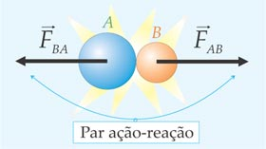
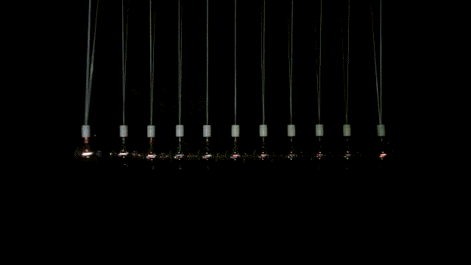
3ª Lei de Newton:Princípio da Ação e Reação
A terceira lei de Newton, ou Princípio da Ação e Reação, diz que a força representa a interação física entre dois corpos distintos ou partes distintas de um corpo. Se um corpo A exerce uma força em um corpo B, o corpo B simultaneamente exerce uma força de mesma magnitude no corpo A— ambas as forças possuindo mesma direção, contudo sentidos contrários.

Slide 6
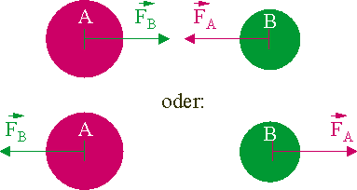
Newtons 3. Gesetz: Grundsatz der Aktion und Reaktion
Newtons drittes Gesetz oder Prinzip der Aktion und Reaktion, sagt, dass die Kraft die physische Wechselwirkung zwischen zwei verschiedenen Körpern oder verschiedenen Teilen eines Körpers darstellt. Wenn ein Körper A eine Kraft auf einen Körper B ausübt, übt der Körper B gleichzeitig eine Kraft von gleicher Größe auf den Körper A aus - beide Kräfte haben dieselbe direction, aber entgegengesetzte Richtungen.

Slide 7
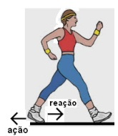
Resolução
RESPOSTA CORRETA:
C
Paralelo ao plano e no mesmo sentido do movimento.

Slide 8
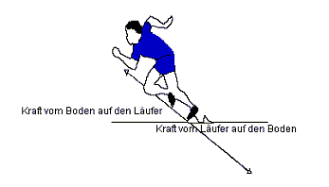
Auflösung
KORREKTE ANTWORT:
C
Parallel zur gerade und in der gleichen Bewegungsrichtung.

Slide 9
Porque ?
O movimento de uma pessoa é possível de ser realizado devido à reação da força feita pelos pés dessa pessoa na superfície. Ao aplicar uma força para trás com os pés (empurrando a superfície), a superfície reage realizando uma força para frente nos pés (3ª Lei de Newton), ambas tangentes à trajetória, isto é, paralelas à superfície. Esta força de atrito exercida pelo chão em seus pés, portanto é paralela ao plano e no mesmo sentido do movimento.

Slide 10
Warum ?
Die Bewegung einer Person, ist möglich durch die Reaktion der Kraft, die durch die Füße dieser Person auf der Oberfläche gemacht wird. Beim Aufbringen einer Kraft nach hinten mit den Füßen reagiert die Oberfläche mit einer Kraft nach forne in den Füßen (3ª Gesetz von Newton), beide Tangenten der Trajektorie, also parallel zur Oberfläche. Diese Reibungskraft, die am Boden an ihren Füßen ausgeübt wird, ist also parallel zur Ebene und in der gleichen Richtung der Bewegung.

